Slide 1
Defensa de la sociedad del bienestar. En torno al feminismo y el envejecimiento en la CAP: Las personas mayores del presente y del futuro. Emakunde y las políticas de igualdad.

Slide 2
La autonomía de la mujeres mayores en el Pais Vasco
Temor: pérdida de autonomía.
Contribución de las mujeres mayores al empoderamiento de las mujeres jóvenes.

Slide 4
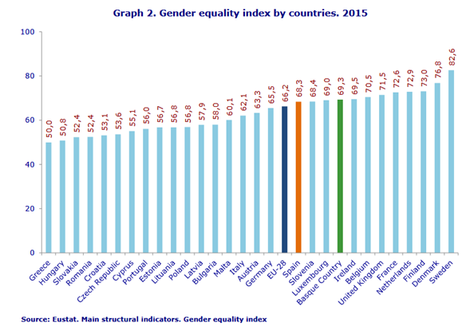
GENDER EQUALITY INDEX
9th place in the European Union

Slide 5
Retos de las politicas de igualdad…
Seguir trabajando en la transversalización de las políticas de igualdad en todas las políticas publicas.
Seguir trabajando en el empoderamiento de las mujeres.
Construcción de una sociedad de visibilice, valore y comparta los trabajados de cuidados.
En la implicación de hombres en la igualdad.
Disminución de la feminización de la pobreza.
Educación como instrumento efectivo para el cambio de valores.
Construcción de vidas libres de violencia contra las mujeres.

Slide 6
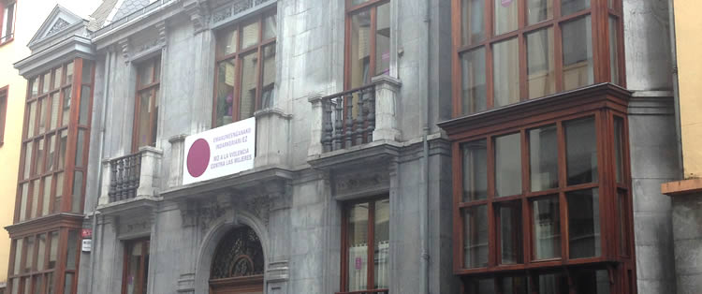
EMAKUNDE
Emakumearen Euskal Erakundea

Slide 7
Xedea
Eusko Jaurlaritzako autonomiadun erakundea, 1988an sortua
Berdintasun politikak bultzatu
(arautu, diseinatu, koordinatu, aholku eman, eta ebaluatu)
Gizartea sentsibilizatu
(kanpainak, programak, jardunaldiak eta bestelako ekintzak…)
Emakumeen eta gizonen benetako berdintasuna lortzeko Autonomia Erkidegoko esparru guztietan

Slide 8
Ley 4/2005 para la igualdad de mujeres y hombres.
Incremento de estructuras
Incremento del personal
Aumento de coordinación interinstitucional
Variable sexo en estadísticas
Evaluaciones de impacto de género
Claúsulas de igualdad en contratos y subvenciones
Mejora atención mujeres víctimas de violencia…

Slide 9
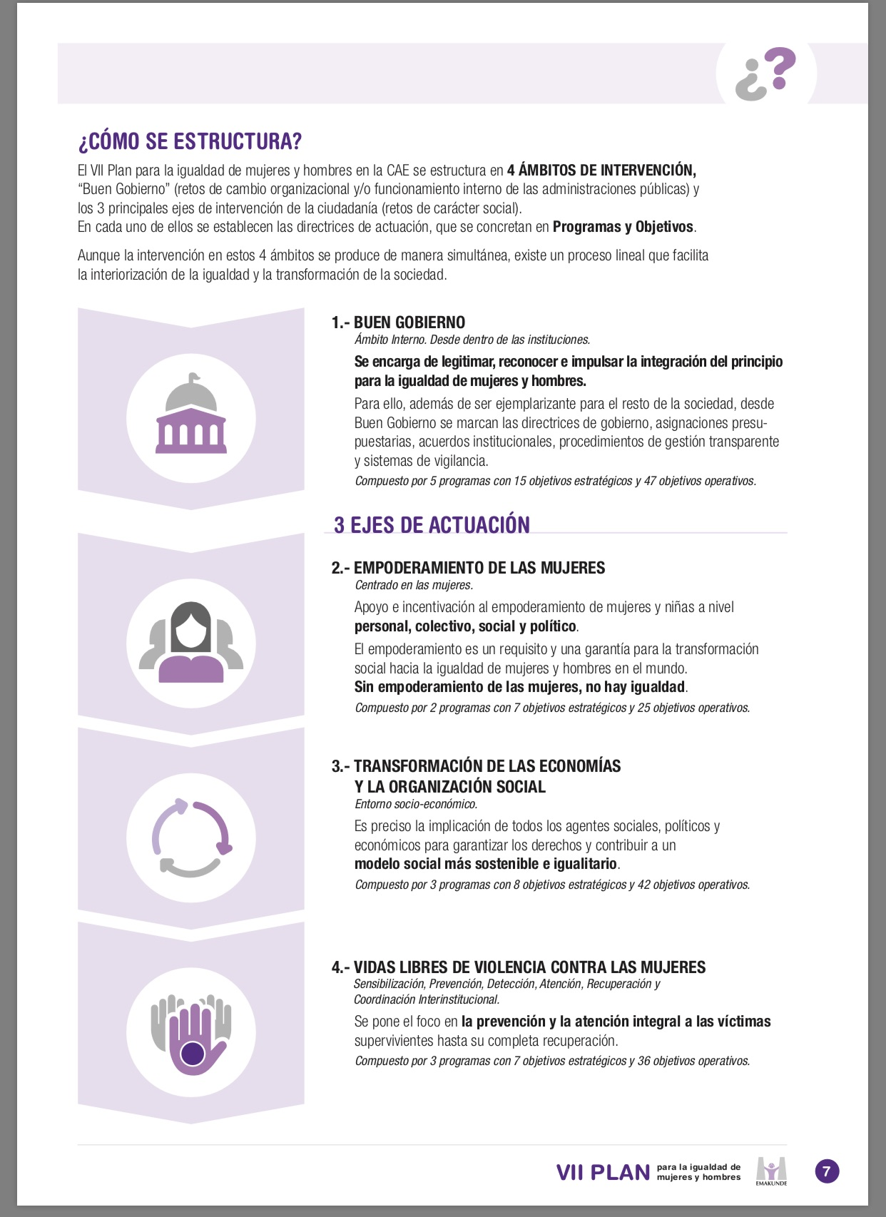
VII Plan para la igualdad.

Slide 10
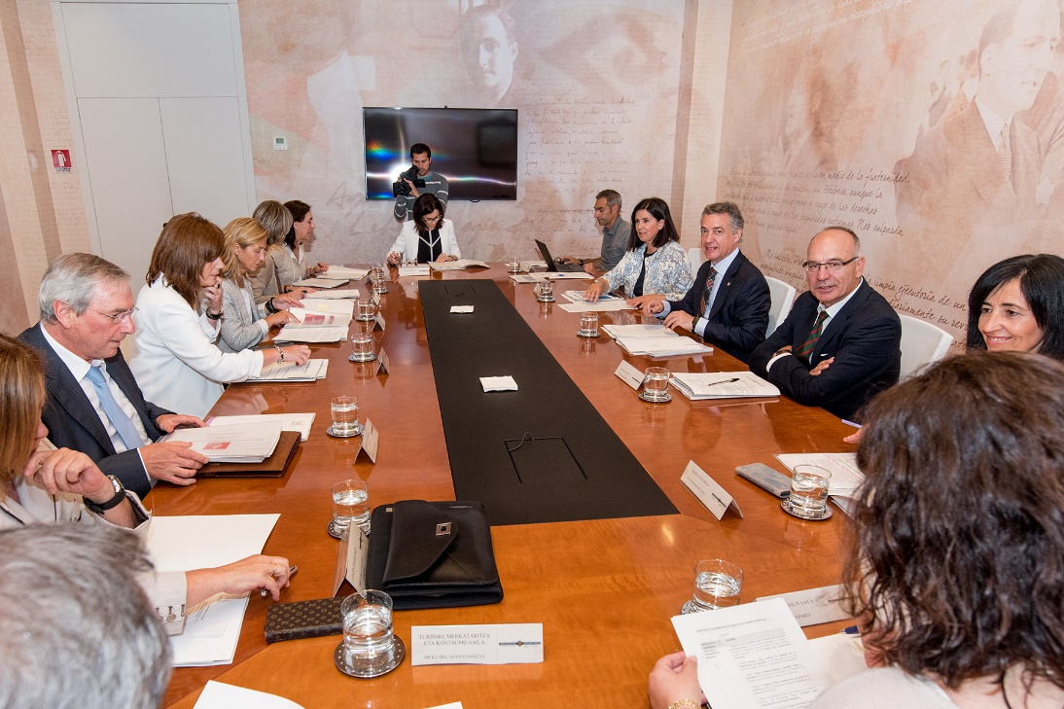
Órganos de coordinación y redes de colaboración interinstitucionales:
Comision interdepartamental para la igualdad de mujeres y hombres. (Gobierno)
Comisión interinstitucional par ala igualdad de mujer y hombres. (Tres niveles institucionales)
Comision interinstitucional para coordinar la atención a las mujeres víctimas.
La red de municipios vascos por la igualdad. Berdinsarea, etc.

Slide 11
Igualdad en las empresas.

Slide 12
Coeducación. Nahiko!

Slide 13
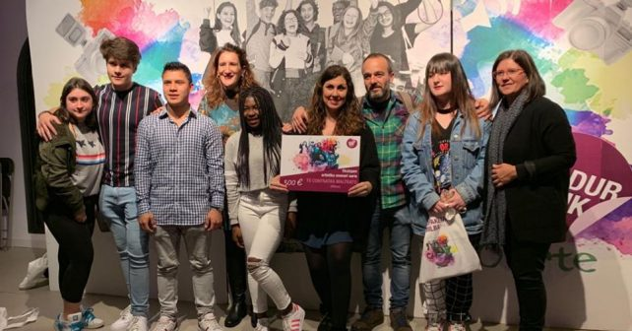
Beldur Barik.

Slide 14
Gizonduz

Slide 15
Jabetuz

Slide 16
Begira

Slide 17
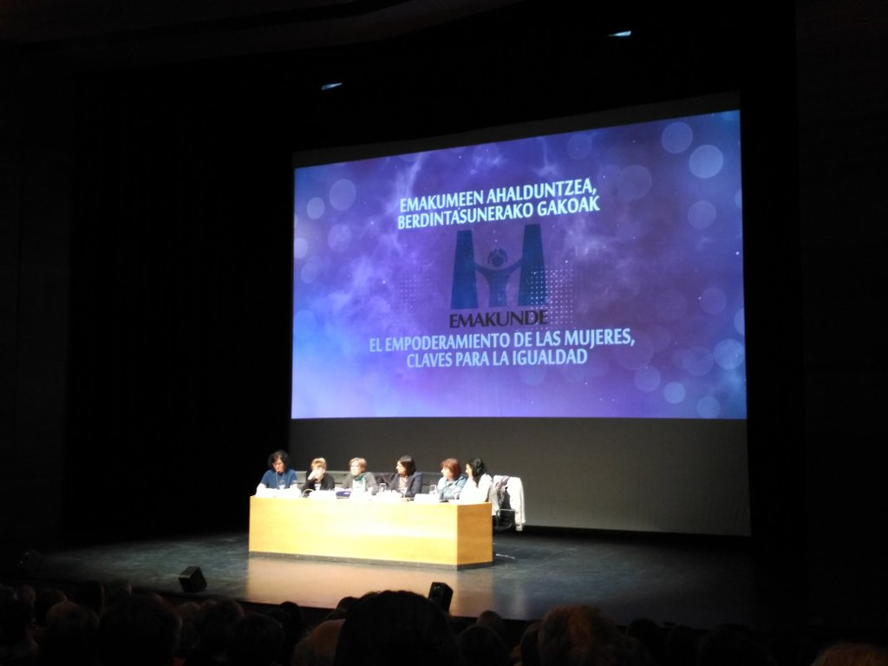
Comisión consultiva

Slide 18
Generation Equality: Pacto social por la igualdad y contra la violencia machista hacia las mujeres.

Slide 20
Eskerrik asko
www.emakunde.euskadi.eus

